Slide 1
La convergenza dei media oggi
Le riviste di moda e gli articoli di
moda nei quotidiani e nei periodici

Slide 2
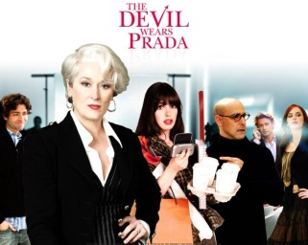
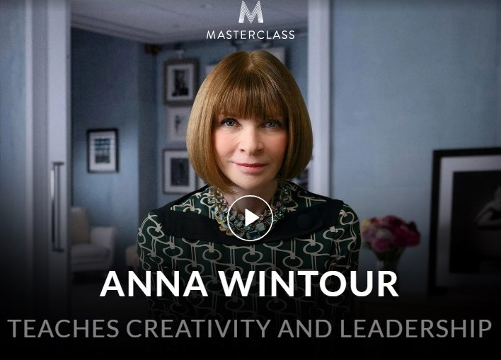
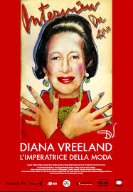
ICONE del giornalismo di moda
DIANA VREELAND
Potere indiscusso nell’approvare o riprovare le collezioni di alta moda e prêt-à-porter e spesso nell’indirizzare le scelte.

Slide 3
Trickle-down
(effetto a goccia)

Slide 4
Georg Simmel
Discende dalle teorie sociologiche
di primo Novecento
Torsthein Veblen
Dualità dei meccanismi di Distinzione e Imitazione,
in un ciclo continuo che permette loro di ridefinirsi continuamente
‘Consumo Vistoso’, che induce ad acquistare un certo oggetto per soddisfare l’esigenza di conferma sociale
combinate con le l’opera di Roland Barthes
assegna alle riviste di moda un ruolo importante di influenzare le scelte dei consumatori.
Le analizza accuratamente per poi produrre le sue asserzioni circa il significato del
linguaggio vestimentario.

Slide 5
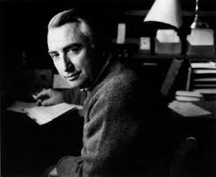
da ‘Il sistema della moda’
Roland Barthes
<< …Nel sistema della moda il segno è elaborato ogni anno, non dalla massa degli utenti, ma da una istanza ristretta, che è il ‘fashion group’, o anche forse, nel caso della moda scritta, la redazione del giornale.
Indubbiamente il segno di moda, come ogni segno prodotto all’interno della cultura ‘cosiddetta di massa’, è situato nel punto d’incontro di una concezione singolare, oligarchica e di un’immagine collettiva;
è, a un tempo, imposto e richiesto…
…il sistema della lingua e il sistema della moda non hanno lo stesso ordine di sanzione.
Derogare al sistema della lingua è rischiare di mancare la comunicazione, esporsi ad una sanzione immanente, pratica, infrangere la legalità della moda non è propriamente mancare la comunicazione, poiché il fuori moda fa parte del sistema, è incorrere in una condanna morale...>>

Slide 6
Le riviste internazionali
Barthes attribuiva un ruolo fondamentale nella creazione delle mode proprio alle grandi riviste specializzate.
Le maggiori riviste di moda internazionali e specializzate sono:
1. “Vogue” 2. “Harper’s Bazar” 3. “Elle” 4. “Marie-Claire” 5. “Cosmopolitan” 6. “Allure” 7. “Glamour” 8. “Lucky”

Slide 7
“VOGUE”
Vogue è un periodico mensile fondato nel 1892 a New York da Arthur Baldwin Turnure. Ritenuta una delle più prestigiose e autorevoli riviste del mondo della moda, è edita dal 1909 da Condé Nast, che rilevò da Turnure la pubblicazione un anno prima della morte di quest'ultimo. Vogue è edito in altre 21 edizioni nazionali per complessive 16 lingue.

Slide 8
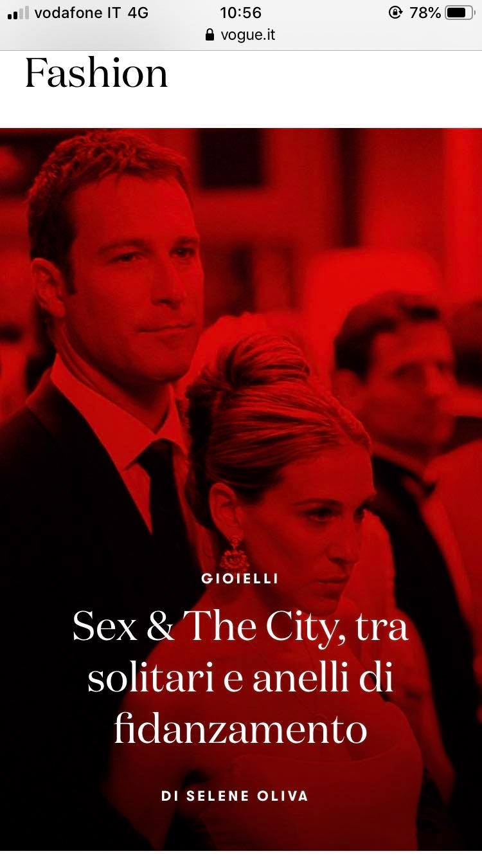
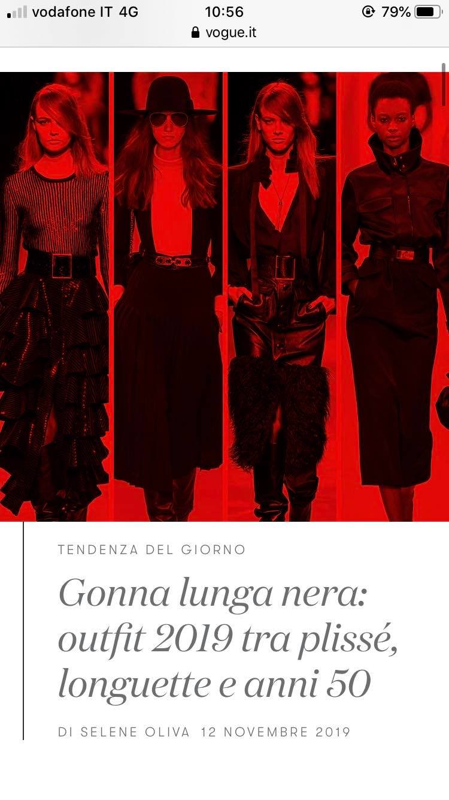

Slide 9
“HARPER’S BAZAR”
Harper's Bazar è una rivista statunitense di moda fondata nel 1867 da Fletcher Harper della società Harper & Brothers, che si rivolge principalmente a un pubblico femminile.

Slide 10
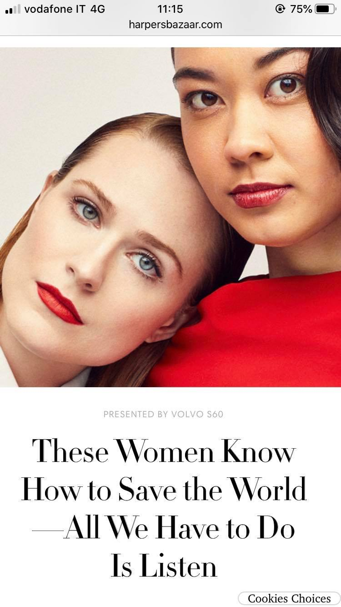
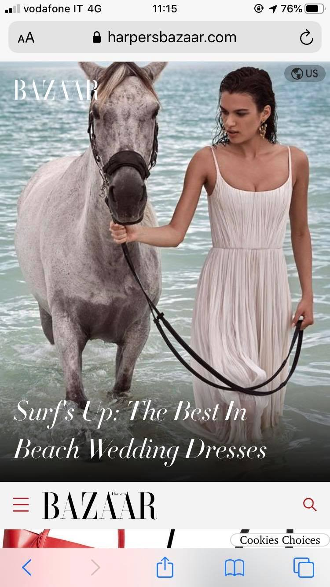
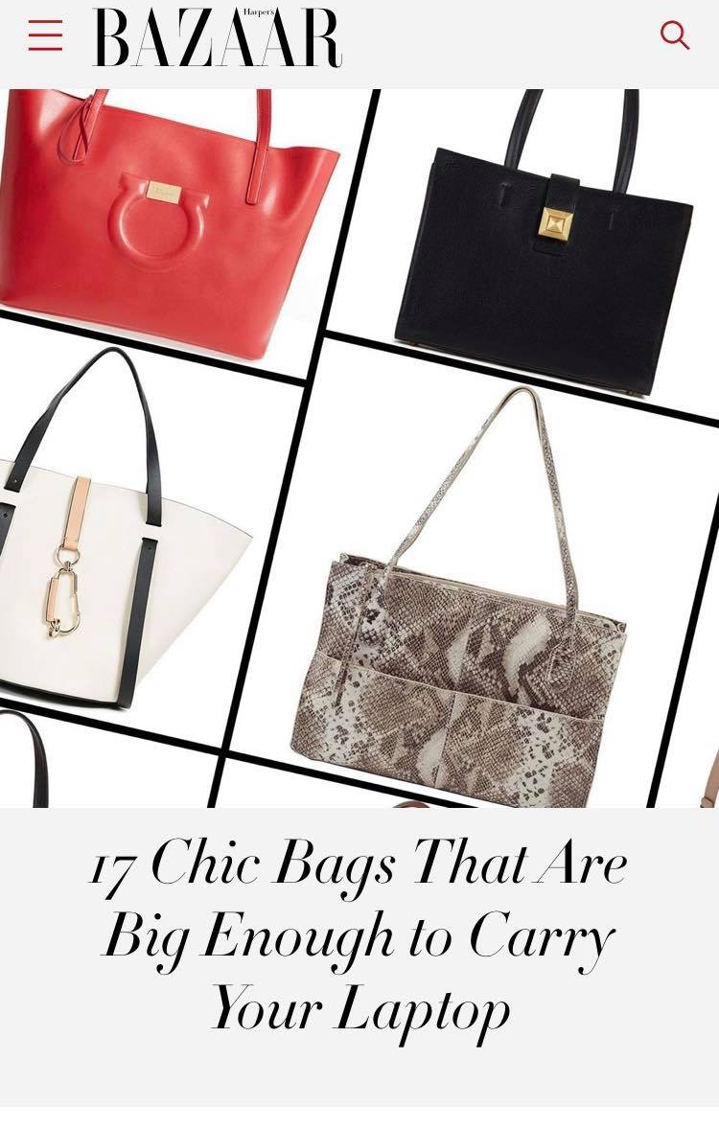

Slide 11
“ELLE”
Elle è un periodico francese fondato da Pierre Lazareff e dalla moglie Hélène Gordon-Lazareff nel 1945. Parla di moda, bellezza, salute e intrattenimento femminile. Il titolo, in francese, significa "Lei".

Slide 12
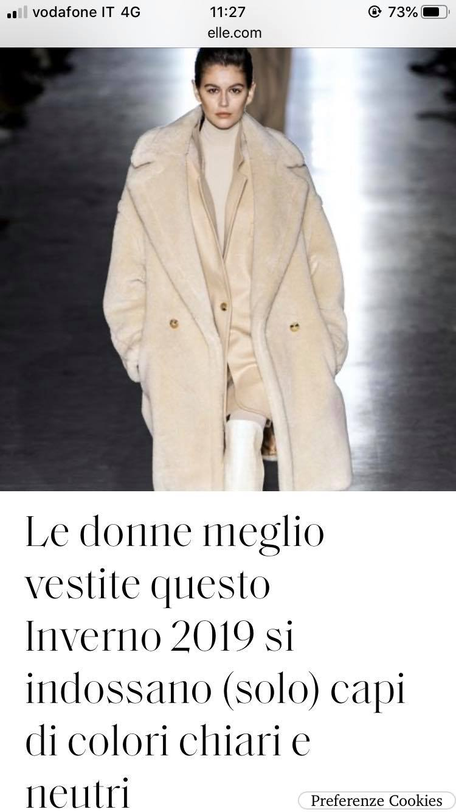
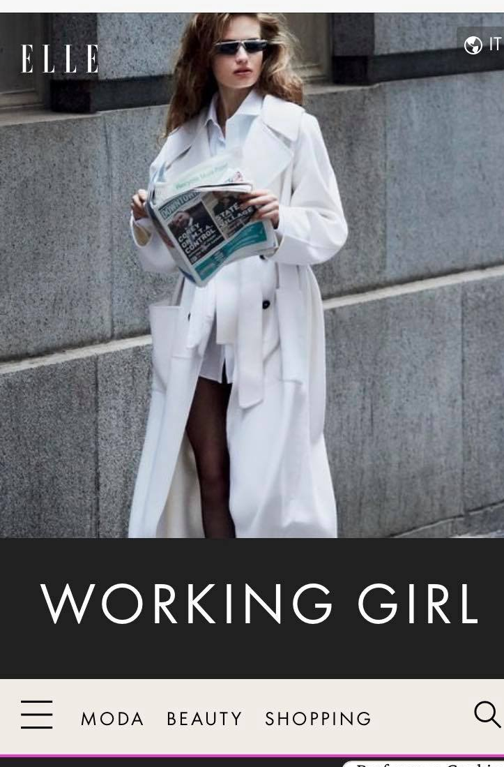

Slide 13
“MARIE-CLAIRE”
Marie Claire è un mensile femminile nato in Francia nel 1937; oggi è diffuso in diverse nazioni del mondo, con edizioni specifiche nelle lingue nazionali.
Argomenti della rivista sono moda, salute bellezza ed attualità, sempre in riferimento al target al quale si rivolge la testata.

Slide 14
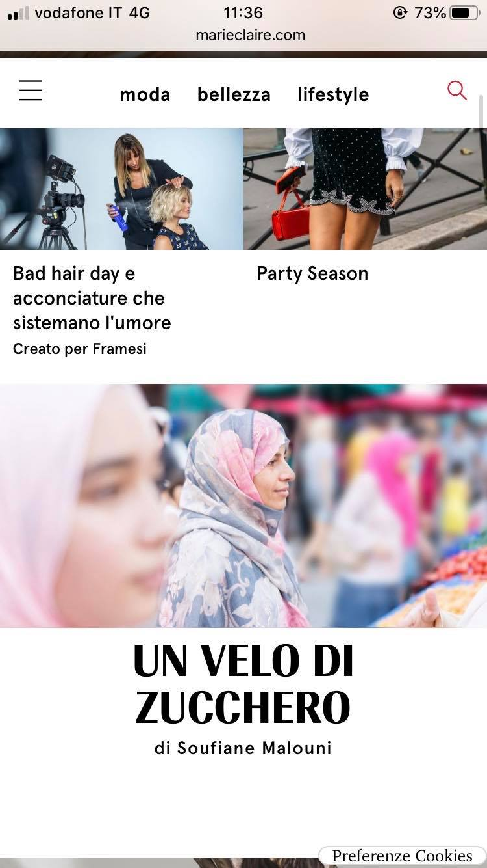
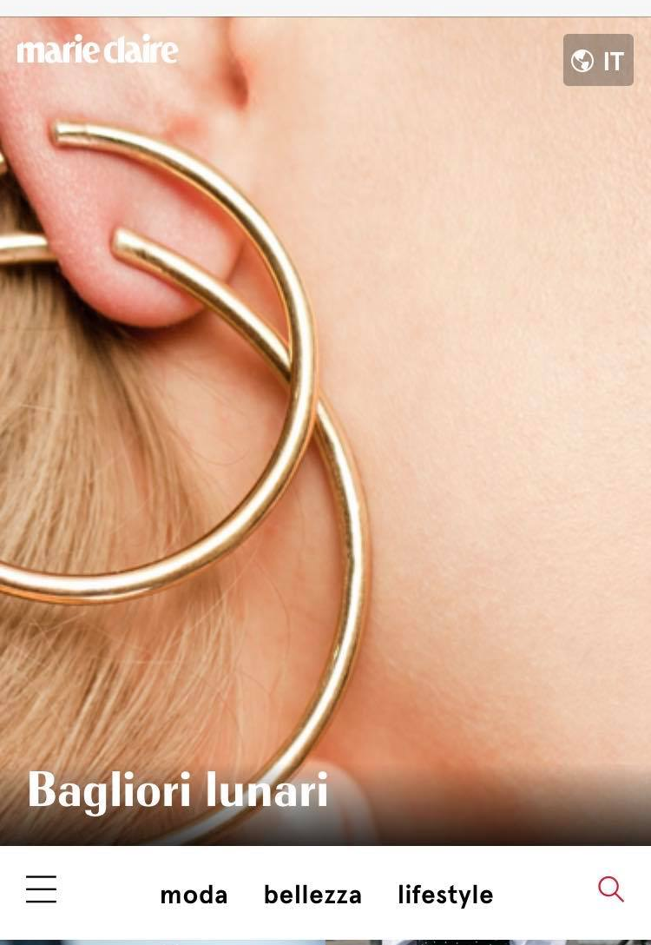

Slide 15
“COSMOPOLITAN”
Cosmopolitan è una rivista femminile edita da Hearst Corporation, che la pubblica negli Stati Uniti fin dal 1886.
La rivista apparve per la prima volta in Italia nel 1973, con il nome Cosmopolitan Arianna. Arianna era una rivista femminile che Mondadori pubblicava dal 1957. Dal 1975 la testata cambiò nell'attuale Cosmopolitan. Nel 1996 la rivista, allora di proprietà di Della Schiava Editore, termina le sue pubblicazioni, che riprendono con Mondadori nel 2000. A luglio 2011 Cosmopolitan passa alla casa editrice Hearst Magazines Italia. Da marzo 2013 il direttore responsabile è Francesca Delogu.

Slide 16
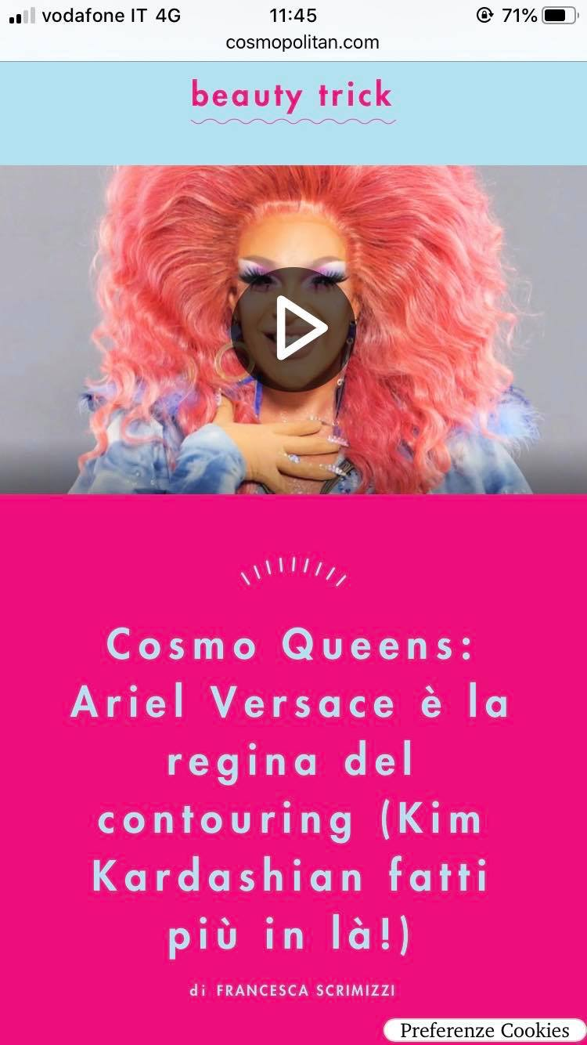
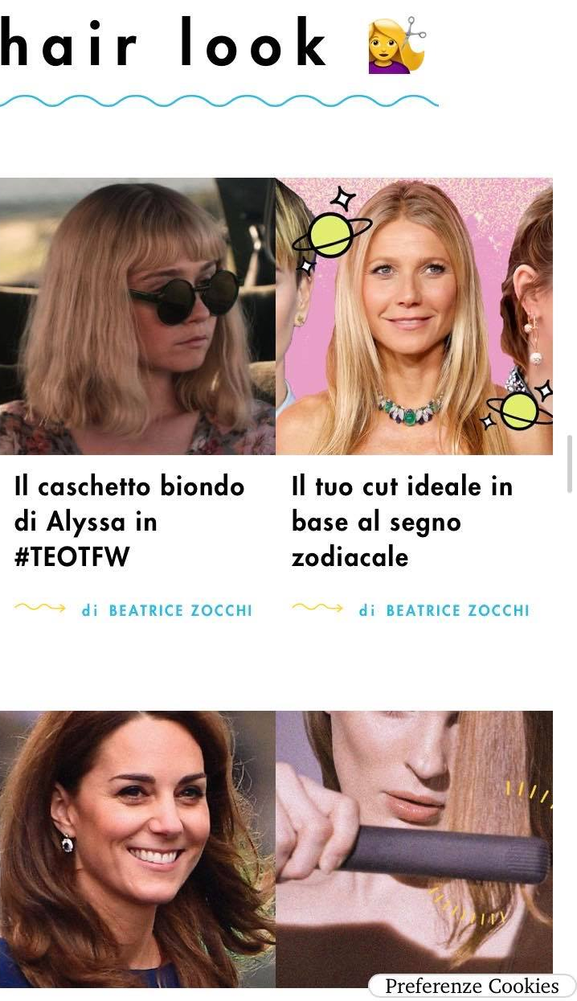
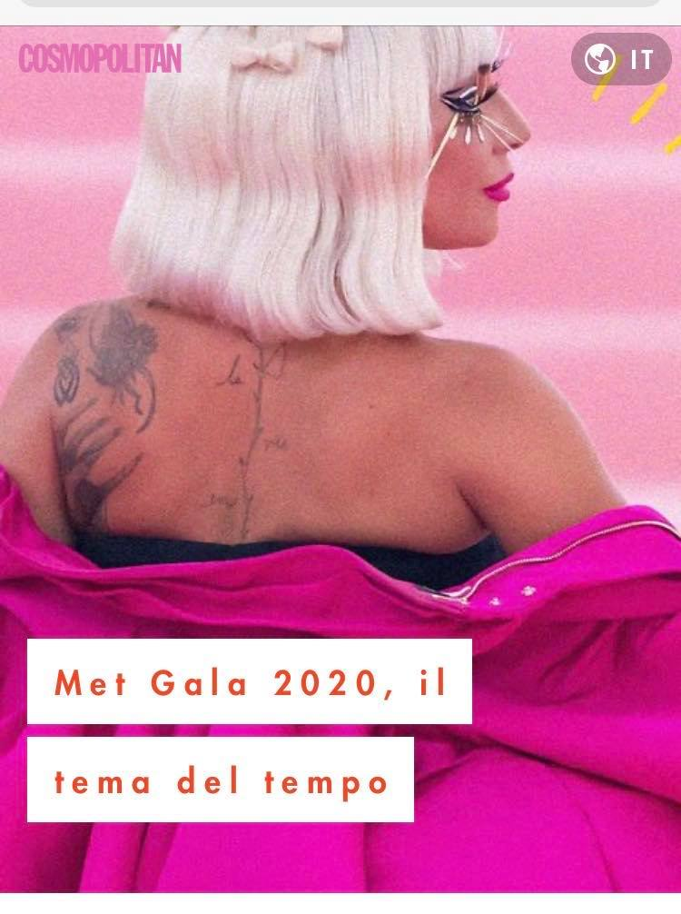

Slide 17
“GLAMOUR”
Glamour è una rivista mensile, indirizzata per lo più ad un pubblico femminile, che tratta principalmente argomenti inerenti alla moda e ai costumi della società. Pubblicata dall'editore statunitense Condé Nast Publications, è l'edizione italiana dell'omonima rivista nata nel 1939 con il nome di Glamour of Hollywood. Esce dal 1992.

Slide 18
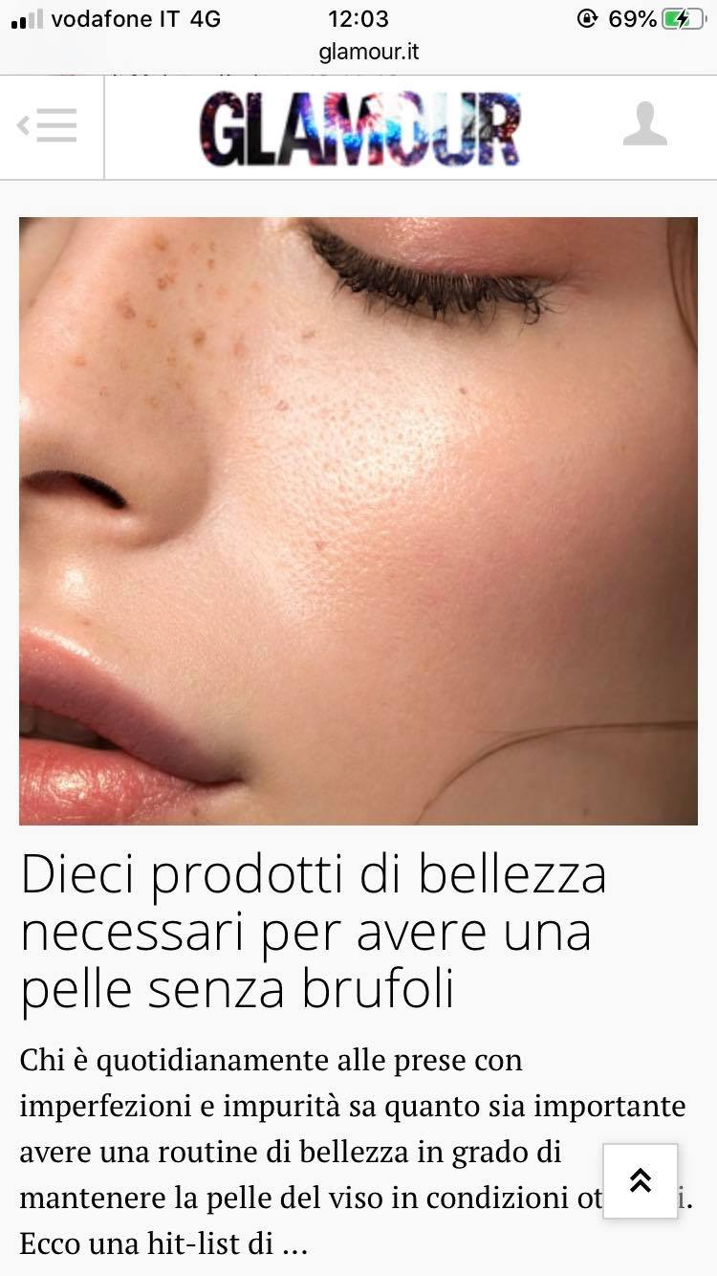
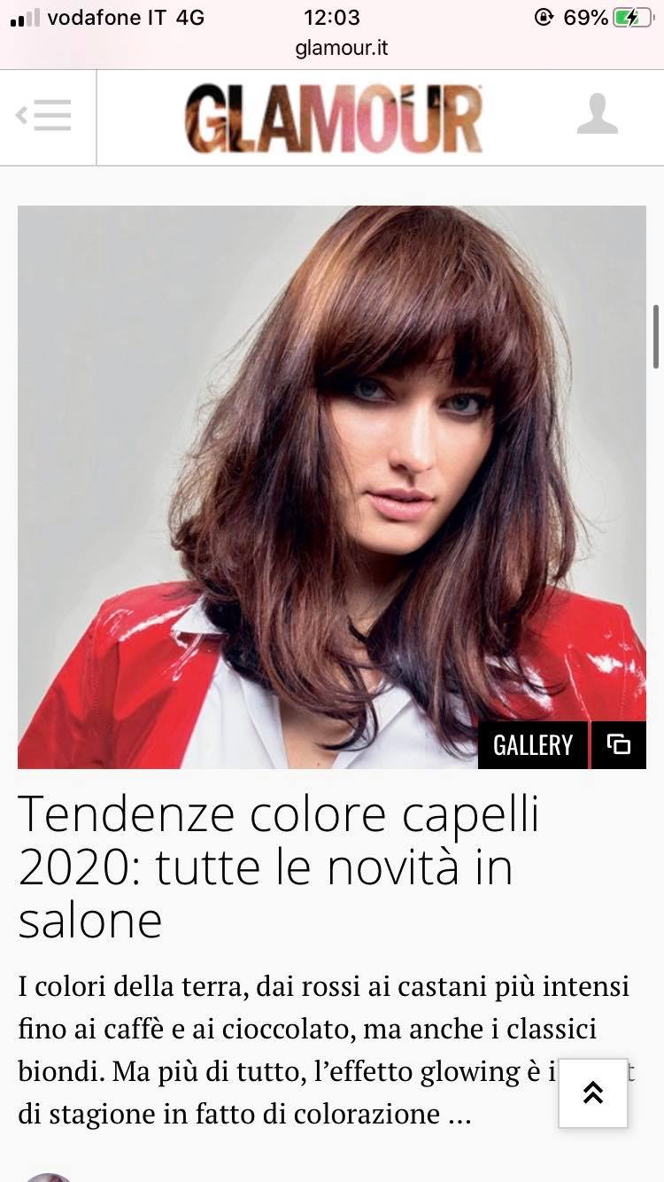
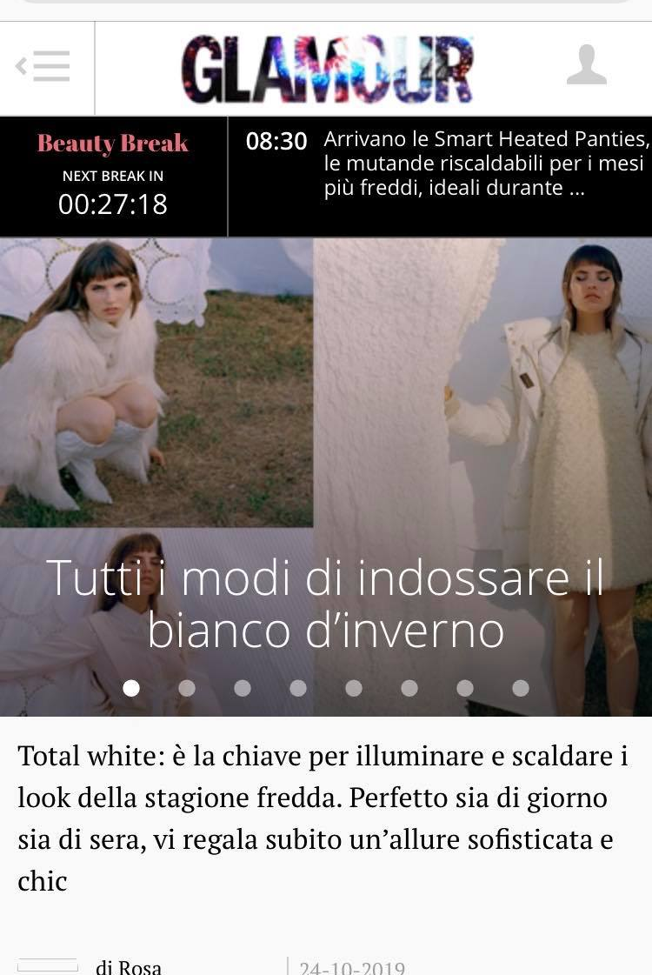

Slide 19
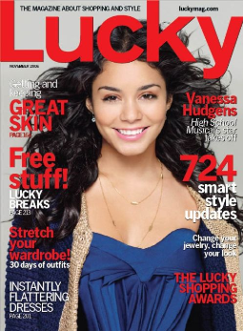
“LUCKY”
Lucky era rivista di moda e lifestyle fondata da Kim France e pubblicata per la prima volta nel 2000 sotto la controllata Condé Nast. La rivista ha chiuso a giugno 2015.

Slide 20
Differenziazione di riviste:
Riviste popolari
Riviste d’élite
Queste puntano a coinvolgere nella comunicazione di moda una variegata specie di lettori, di cultura bassa e medio-bassa, interessati alla moda come forma di quotidianità, legata spesso al gossip e alla cultura pop in generale.
Queste si rivolgono a un pubblico più selezionato e colto, con interessi in campi diversi come design, cinema, letteratura.

Slide 21
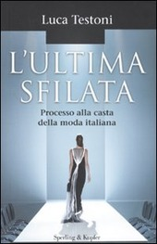
DIBATTITO CRITICO SULLA MODA NEI GIORNALI
Le riviste di moda dei giorni d’oggi vengono criticate, soprattutto in Italia. Il giornalista che esprime sarcasticamente il diffuso servilismo del giornalismo di moda in Italia è Luca Testoni nel suo libro “L’ultima sfilata”. Egli afferma che personalismo e individualismo hanno caratterizzato la vita e le aziende degli stilisti e poi hanno contagiato il sistema. Inizialmente, questo personalismo ruotava attorno a personaggi veri, capaci di cambiare la cultura e di imporre l'eleganza. Poi i personaggi sono diventati l'imitazione di se stessi. Il giornalista afferma poi: “C'era una volta la moda italiana. E adesso? Cosa ne è rimasto? E cosa succederà?”

Slide 22
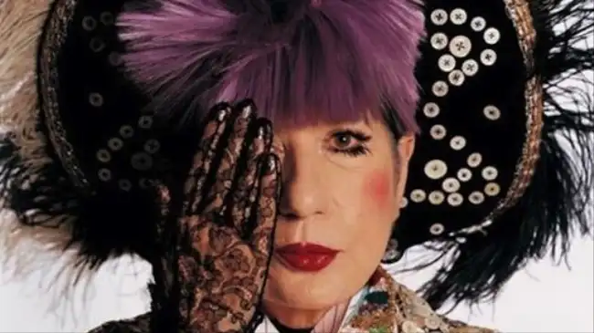
ANNA PIAGGI

Slide 23
PAROLE CHIAVE:
MASCHERA
CARNEVALE
PALCOSCENICO

Slide 24
Lorenzo Lippi, Allegoria della Simulazione (1642)

Slide 25
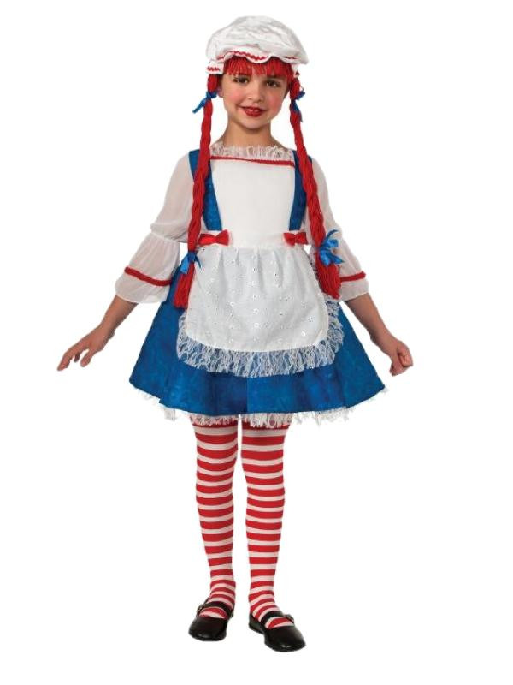
«Il costume da olandesina mi ha cambiato la vita.»

Slide 26
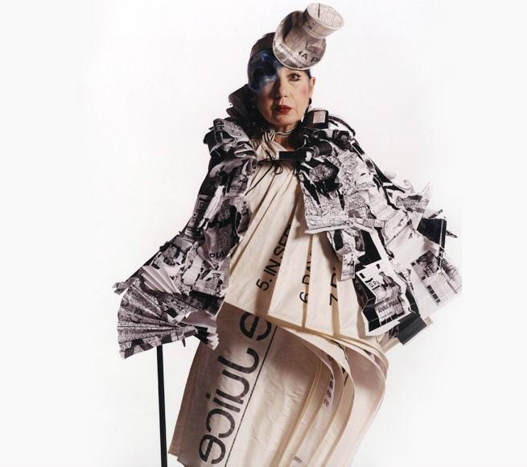
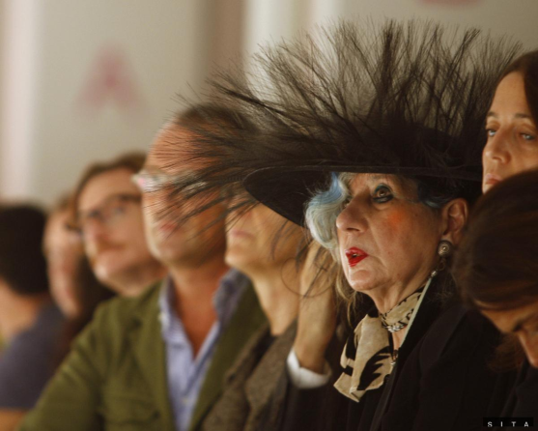
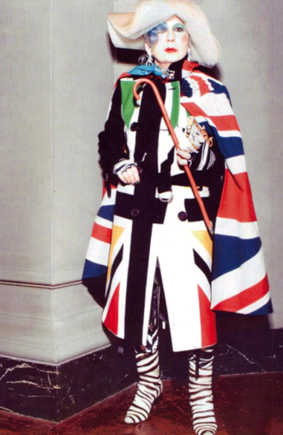
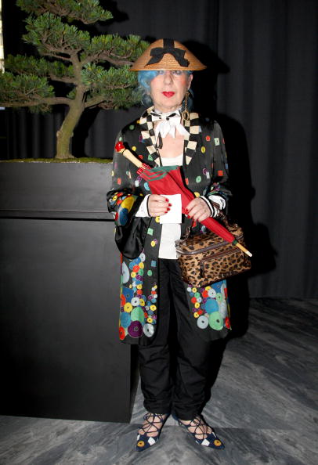
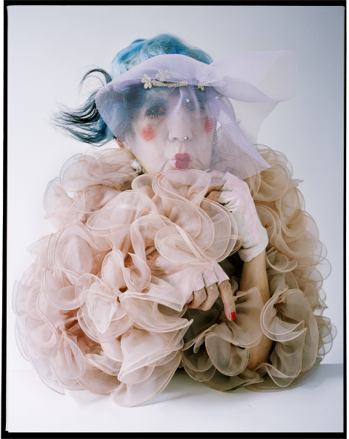

Slide 27
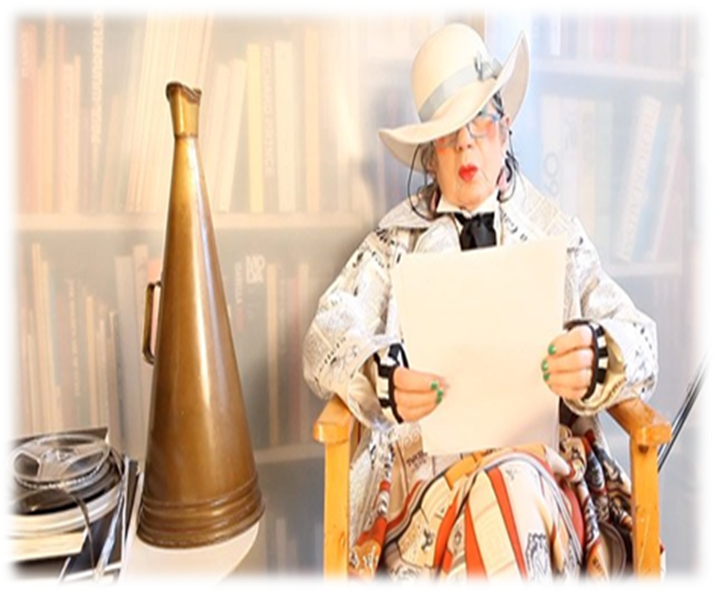
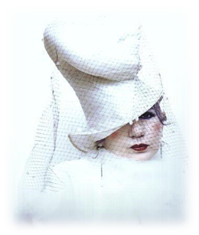
Reiventarsi Cosa difficile a dirsi, figuriamoci a farsi
Quante volte limitiamo le possibilità di trasformarci in qualcosa o qualcuno che vorremmo per paura del giudizio altrui? Pensiero che inquina le più piccole scelte della nostra quotidianità, ma anche le più decisive che possono influenzare il nostro percorso di vita.
Mettersi in dubbio, interrogarsi sulla propria integrità è un bellissimo esercizio, che aiuta ad andare al di là delle apparenze e delle possibilità.
Maestra indiscussa di questa abilità: Anna Piaggi.
DOPPIE PAGINE
DANDY DONNA
VINTAGE

Slide 28
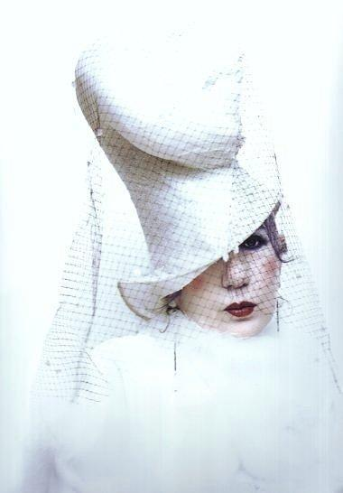
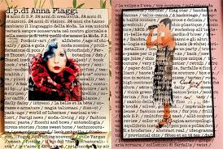
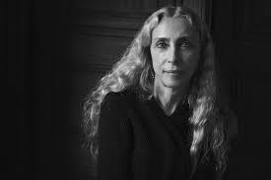
DOPPIE PAGINE
Realizzando le sue «ipnotiche»
1988 - 2012
Affronta i temi e le tendenze delle varie maison di moda e le diverse connessioni tra le creazioni stilistiche.
Attenta decifrazione di tutti gli elementi essenziali dello stile di oggi.
Rivista Italiana
Mezzo di espressione e comunicazione, un mondo ricco di fascino, unicità, eccentricità
Immagine surreale, esagerata, imprevedibile. Una vena rivoluzionaria, ambigua ma rigorosa del suo stile. Eccentrica con una creatività esplosiva.
FRANCA SOZZANI
Data di pubblicazione: 1998

Slide 29
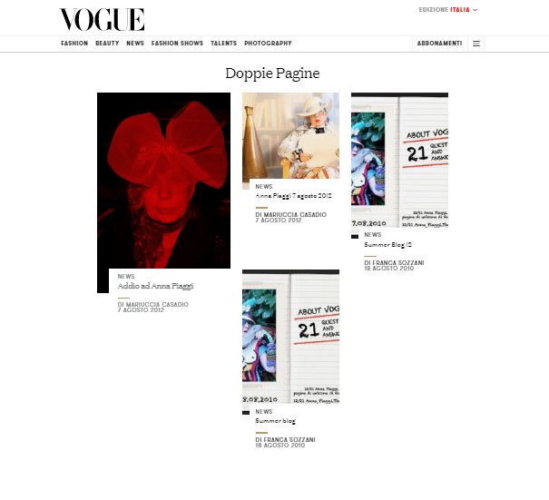
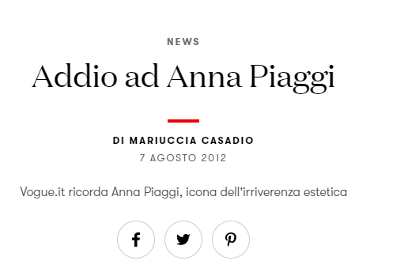
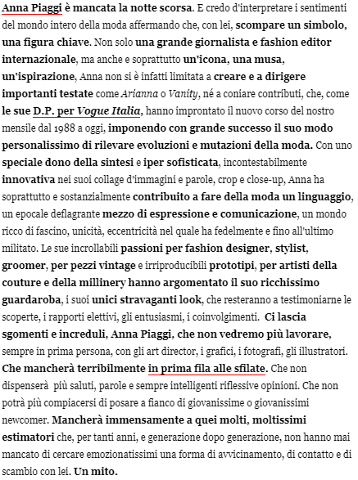
OMAGGIO
La piaggi ha lasciato un segno indelebile

Slide 30
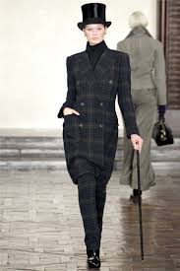
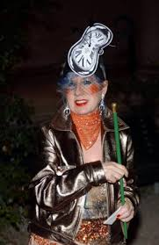
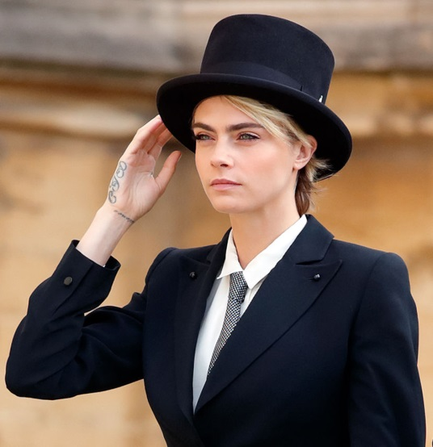
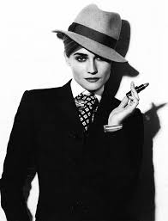
SPREZZATURA:
Distinzione vissuta con spontaneità, naturalezza, leggerezza ed ironia della moda ad esempio un cappellino a forma di orologio.
DANDY DONNA
«Il dandy deve aspirare a essere elevato, senza interruzione. Deve vivere e dormire come davanti a uno specchio». Charles Baudelaire
VISIONARIETÁ:
La consapevolezza che il glamour o il dandy non possono prescindere dalle forme della visibilità del nostro tempo.
Massimiliano Mocchia
800

Slide 31
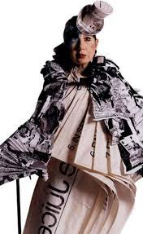
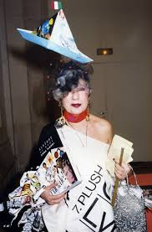
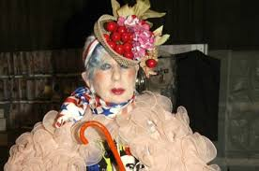
MITO della moda, dinamica, originale ed unica
Anni 60
LA PIAGGI E IL VINTAGE
Seguace del Vintage, ha indossato e collezionato accostamenti impensati

Slide 32
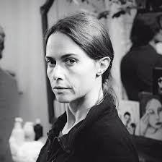
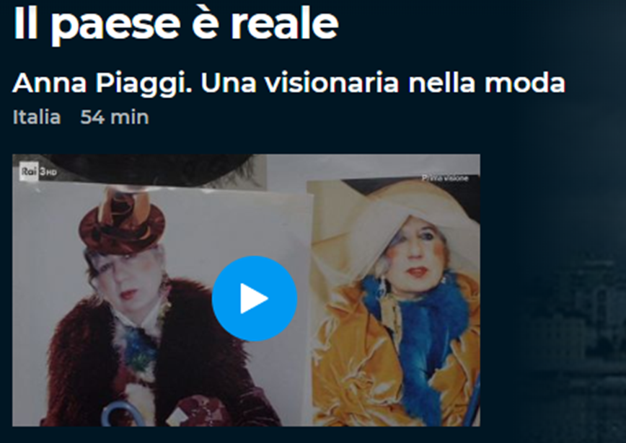
DOCUMENTARIO
ANNA PIAGGI
2016
A 4 anni dalla scomparsa della Piaggi è stato pubblicato un documentario curato da Alina Marazzi

Slide 33
INTERVISTA AD ALINA MARAZZI
D: Come è avvenuto il suo incontro con Anna Piaggi, e poi la scelta di dedicarle un documentario?
R: Il film è un ritratto postumo. L’avevo incontrata qui a Milano, la si notava. Insieme ad un’amica costumista dopo che Anna Piaggi è mancata ho avuto occasione di visitare il magazzino dove sono stati depositati tutti i suoi abiti, cappelli e accessori. E mi hanno colpito, non solo per la quantità. Lì mi è venuta la curiosità di tracciare un ritratto di questa donna eccentrica. Mi ha incuriosito la sua personalità originale, quello spirito libero che l’ha portata a dire sempre quello che pensava in un contesto rigido e severo com’è il mondo della moda. Non si è mai affiliata ad uno stilista in particolare, ad esempio. Ha sempre avuto una propria visione della moda che insieme alla sua particolare femminilità ha espresso nel modo di apparire. Come nei miei precedenti film, diversi da questo perché più impegnativi, anche questa volta c’è il tentativo di capire una donna che ha mantenuto la propria autonomia, indipendenza e originalità in un contesto che ha regole precise. Ancora quindi una donna libera e controcorrente, anche nella vita privata.
D: Prima di questo documentario conosceva già il mondo della moda?
R: No, né posso dire di conoscerlo adesso, benché abbia avuto contatti con diverse persone, tutte comunque amiche di Anna Piaggi, libere, stravaganti, originali. Anna Piaggi ha iniziato a scrivere su Arianna, poi su Vogue e in precedenza ha fondato la rivista Vanity. Negli anni ottanta in queste riviste non si parlava tanto di un singolo abito o del colore di tendenza nella stagione in corso, quanto piuttosto di modi di essere e di apparire, di una visione della moda. E nel frattempo la moda è diventata accessibile a più classi sociali. Prima erano in pochi a farsi realizzare abiti in atelier, poi negli anni sessanta e settanta le donne, accedendo al lavoro, sono diventate più indipendenti e hanno iniziato così a potersi permettere ad esempio un abito Missoni alla Rinascente, e ad accedere ad un altro status. Nel mio film ci sono diverse immagini di repertorio che tracciano questo percorso cronologico. Anna Piaggi è stata testimone di tale cambiamento, non da stilista ma da giornalista, persona colta e attenta osservatrice della società. È diventata lei stessa una vetrina del cambiamento e delle provocazioni, di culto soprattutto all’estero in quanto attraverso il modo di vestire esprimeva una visione propria e un collegamento soprattutto con il mondo dell’arte. Le sue doppie pagine su Vogue sono diventare appuntamento fisso per coloro interessati alla moda come espressione di cambiamento sociale, seminando indizi, tracce, intuizioni.
ANNA PIAGGI

Slide 34
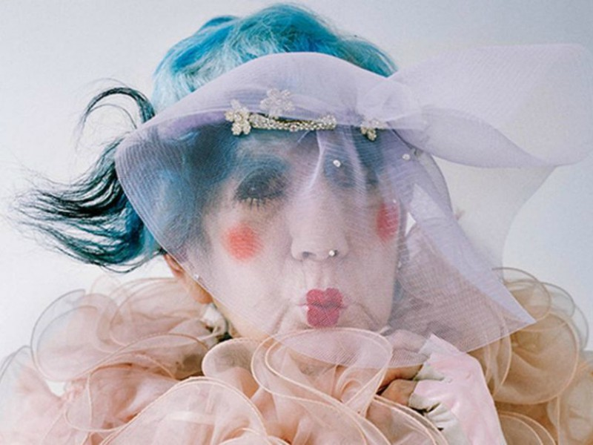
D: In un’industria che esibisce i corpi, chi sperimenta in modo così diverso la corporeità rischia. A volte il suo eccedere nel vestire finiva quasi per coprirla…
R: Sì. Il modo di apparire di Anna Piaggi non è mai stato semplice ‘esibizione’. Non le interessava l’immagine stereotipata, ad esempio quella che esalta le forme tipiche della donna. Aveva un modo tutto suo di esprimere la femminilità. Come dice un intervistato nel documentario, era lei stessa un’opera d’arte. Una specie di laboratorio, una tavolozza su cui sperimentava facendo dei collegamenti con altre espressioni artistiche: pittura, fotografia, cinema o altro.
UN MITO DELLA MODA

Slide 35
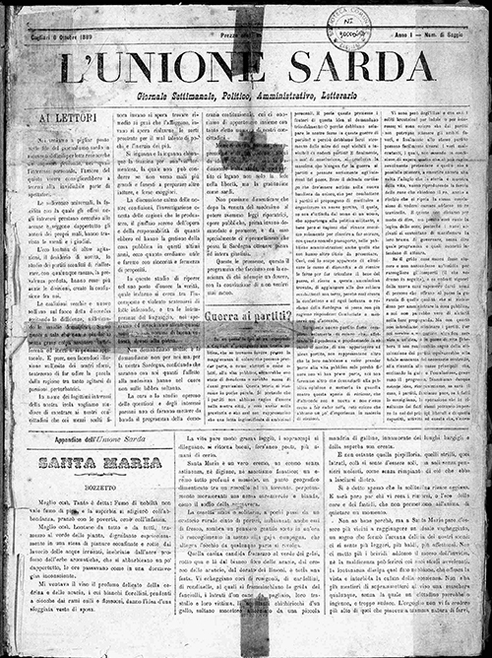
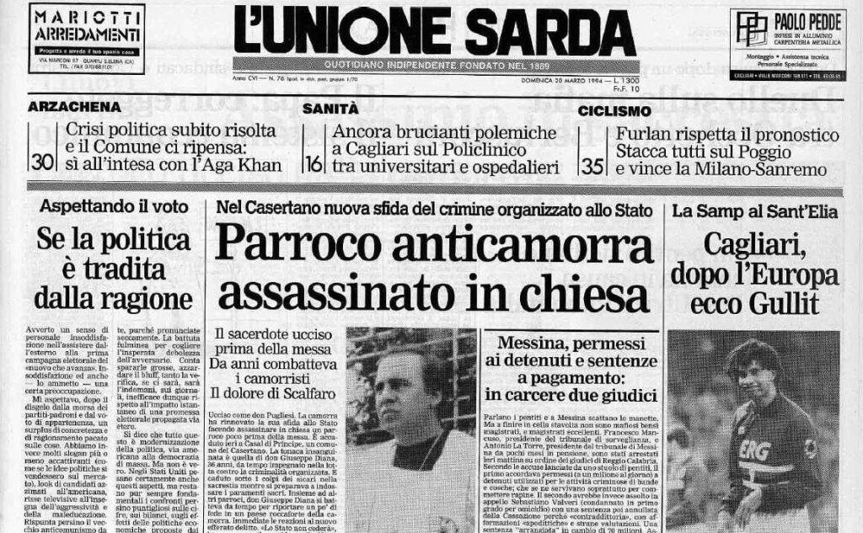
WEB-GIORNALISMO
La storia del giornalismo on line italiano ebbe inizio con l’esperimento di un quotidiano di piccole dimensioni: l’Unione Sarda(1994). A parlare di giornalismo on line si iniziò nel 1992 e nella maggior parte dei casi, gli utenti interagivano con pagine completamente piene di testo, senza immagini, con contenuti ridotti e grafica rudimentale.
1889
1994

Slide 36
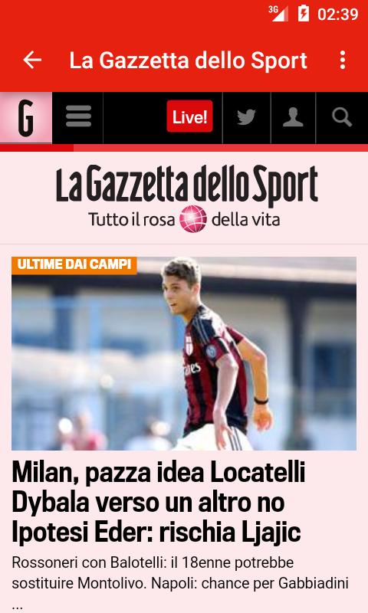
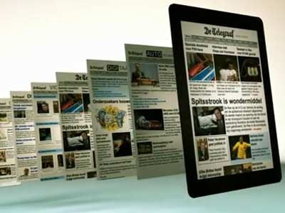
A frenarne lo sviluppo furono soprattutto la ridotta diffusione della rete allora presente in Italia (si stima che nel 1995 gli internauti in Italia fossero circa 400.000) e la natura stessa del giornale, da sempre regionale e quindi scarsamente capace di proporsi all’improvviso a un pubblico nazionale o globale. I primi grandi quotidiani a proporre contenuti su internet furono, nella primavera del 1995, la Stampa, il Corriere della Sera e la Gazzetta dello Sport.

Slide 37
Le difficoltà iniziali del giornalismo on line
L’informazione on line era vista da molti giornalisti come “giornalismo di serie B” da riservare a qualche giovane con la passione per il computer. Le prime avvisaglie di un cambiamento si ebbero nella primavera del 1996.
Il fenomeno, insomma, iniziava ad aver una certa consistenza e la sua crescita continuò con un buon ritmo anche nei primi mesi del 1998. Si stavano preparando i presupposti per il boom che avrebbero segnato una vera e propria svolta alla fine degli anni ’90 caratterizzata soprattutto dalla facilità attraverso cui la stesura di notizie potesse essere alla portata di tutti e non più di sole persone esperte nel campo informatico che conoscevano l’HTML ;
-L’ HTLM è del testo normale al quale vengono aggiunti dei "tag" per dare della formattazione al testo o altre azioni;
i tag sono scritti tra parentesi angolate <tag> e si chiudono con uno Slash </tag> tutto quello che sta all'interno prende la formattazione del tag ad esempio <h1>TESTO</h1> scrive TESTO con caratteri grandi altri tag non hanno bisogno di essere chiusi come <img src="path"> carica un'immagine è un codice per creare pagine web.

Slide 39
THE SARTORIALIST
Il progetto “The Sartorialist” si basa sull’idea di pubblicare sul blog le foto che Scott ha scattato in giro per il mondo a persone vestite bene o con uno stile originale e interessante.
Gli appassionati di moda scoprono gli indirizzi migliori nel mondo dove acquistare abiti, posti speciali dove farsi tagliare i capelli, comprare una cravatta e trovare scarpe artigianali. Scott gira il mondo, ferma le persone che gli danno emozione e sorpresa nel modo che hanno di interpretare la moda e l’eleganza, aggiusta qualche piccolo particolare e poi le fotografa. E il grande successo si deve forse al fatto che guardando i suoi scatti si scopre ciò che manca alla moda di oggi: la contemporaneità, la capacità di rispecchiare il mondo vero, reale, quello del quotidiano, quello in cui ognuno di noi può riconoscere un dettaglio di sé.

Slide 45
Blog e fashion blogger

Slide 46
Tavi Gevinson
Tra le più famose ad aver dato origine a questa figura troviamo Tavi Gevinson che a soli 11 anni aprì un blog di moda chiamato Style Rookie.

Slide 47
Blog legati a stili di città
StylesReport-Berlin: blog italo-tedesco che riporta informazioni sulle avanguardie della moda, dell’arte e del design. È considerato un punto di riferimento per le nuove tendenze e permette di fare acquisti-online comprando i prodotti berlinesi che vengono proposti.
Stilinberlin: una galleria continuamente aggiornata di immagini che ritraggono stili vestimentari berlinesi.
The Face Hunter: Raccoglie immagini scattate in varie parti d’Europa, crea una cartografia delle tendenze e dei corpi realizzando una sorta di “geolocalizzazione di moda”.

Slide 48
Social fashion
Con il crescere dell’utilizzo dei social network molti fashion-blogger hanno supportato il loro blog tramite quest’ultimi, altri invece hanno preferito creare direttamente su queste piattaforme una pagina che trattasse di moda. Due esempi sono:
Dina Torkia: attraverso immagini spiega il suo lavoro del 2015 realizzato sul sito della BBC dal nome “My hijab and me”.
Summer Albarcha: propone sul suo blog e sul suo account Instagram stili semplici ed eleganti che si rifanno ad un “vestire modesto” di cui il velo è protagonista.

Slide 49
Conseguenze del fenomeno fashion blogger
Il fenomeno dei fashion blogger si è andato sempre più espandendo, milioni di ragazzini infatti sognano di diventare ricchi e famosi seguendo questa strada. Recentemente si è creato anche un corso di laurea per permettere ai ragazzi di realizzare questa aspirazione. Ma quanti realmente riescono? E quanti hanno i mezzi per farlo?
La vera domanda è queste “esperte di tendenza” sono davvero esperte, hanno una formazione seria? E soprattutto conoscono il senso del limite? A tal proposito sono nati blog o pagine Instagram che ironizzano forme di moda considerate estreme.

Slide 50
LA MODA IN TELEVISIONE: DAI REPORT AI TALENT SHOW

Slide 51
TELEVISIONE "CONVERGENTE"
Deriva dal termine "cultura convergente" coniato dal sociologo Henry Jenkins.
"La cultura convergente è un'attitudine culturale che incoraggia gli utenti a interagire con i contenuti e a creare connessioni tra i diversi testi".
CONVERGENZA

Slide 52
La convergenza indica una fusione dei mezzi di comunicazione di massa.
Prima ogni mezzo di comunicazione svolgeva il proprio compito, la TV per guardarla, la radio per ascoltarla, il telefono per parlare, oggi, invece, un MEDIA è un grado di diffondere più contenuti e utilizzare una sola interfaccia per molti servizi
I MEDIA, secondo Henry Jenkins, sembrano AMBIENTI integrati fra loro.
(Per esempio, la televisione entra in rapporto con altri mezzi di comunicazione, soprattutto il web.)

Slide 53
"TELEVISIONE CONVERGENTE. LA TV OLTRE IL PICCOLO SCHERMO"
È un'analisi condotta da Aldo Grasso, studioso di Ce.R.T.A (centro di Ricerca sulla Televisione e l'Audiovisivo) e noto critico del "Corriere della sera".
Cosa afferma?
1. La televisione convergente ruota attorno a 3 parole chiave: ESTENSIONE, ACCESSO E BRAND
2. I media sono protesi di noi stessi, servono ad allargare l'orecchio e il senso della vista.
Sono considerati ambienti perché al loro interno non è più riconoscibile una distinzione fra FINZIONE E REALTÀ.

Slide 54
3. Vi sono ramificazioni ed estensioni.
Per esempio "X- FACTOR" prosegue con pubblicazioni
di CD e con concerti. (Programma diventa un brand)
Marco Mengoni

Slide 55
4. La TV ha perso forme in funzione educativa a favore dell'intrattenimento sterile.
Per esempio con il programma "Uomini e Donne", con il quale tronisti e corteggiatori diventano modelli di vita.
Giulia De Lellis
Francesco Monte

Slide 56
NASCONO DUE CONSIDERAZIONI:
1. Accanto alla nascita e sviluppo di questi nuovi mezzi,restano quelli più tradizionali, come acquistare un biglietto per vedere un film al cinema, i giornali vengono ancora stampati e acquistati.
2. Anche le nuove invenzioni tecnologiche devono trovare un modo per fare business.

Slide 57
La moda è diventata linguaggio di un genere televisivo come Serie TV.
1. Sex and the city (1998-2004) riguarda tre elementi fondamentali: MODA, SESSO, CITTÀ.
La protagonista Carrie si consola dopo delle delusioni d'amore facendo shopping. Lei è una giornalista e scrittrice, tant'è che tratta tematiche come sesso, costume, relazioni fra persone.

Slide 58
2. Mad Men (2007-2015) in cui ogni singolo particolare è corrispondente al tempo e al luogo.
La serie esprime il desiderio della società di far convivere moda e nostalgia.

Slide 59
REALITY & TALENT SHOW
Comunicazione televisiva di moda

Slide 60
Basato sul format olandese Big Brother
Concorrenti della prima edizione iniziata nel 2000
16 edizioni del grande fratello;
dal 2016 subentra Grande Fratello Vip
con 3 edizioni

Slide 61
Nel 2001 inizia la prima edizione di «Amici» – Saranno Famosi, condotto dalla De Filippi, dove 20 ragazzi mostrano le loro qualità di attori, cantanti e ballerini all’interno di una scuola, con il sogno di sfondare nel mondo dello spettacolo.

Slide 62
Extreme Makeover
Jennie da Extreme Makeover
Jacqui McCoy
ha perso 95 kg durante la seconda stagione

Slide 64
The Face è una serie di competizioni di sfilate di moda televisive della realtà britannica.
Questa serie vede tre team di top model, guidati da
Caroline Winberg, Erin O'Connor e Naomi Campbell
Con l’obiettivo di trovare "il volto" di Max Factor,
uno dei principali rivenditori di prodotti di bellezza nel Regno Unito.
La serie è stata presentata in anteprima il 30 settembre 2013

Slide 65
Project Runway
Jay McCarroll Final Runway Show

Slide 66
Le professioni del giornalismo di moda

Slide 68
Elle Italia risponde con un post su Instagram, seguito da un editoriale, alle accuse rivoltele dall’admin della pagina Alpha woman che hanno scatenato le proteste da parte di molti utenti

Slide 69
Anna Dello Russo (Bari, 9 aprile 1962) è una giornalista italiana, direttrice creativa di Vogue Japan dal 2006.
É un'icona fashion molto amata dal web e considerata una delle più importanti e capaci al mondo: Scott Schuman di Sartorialist e gli altri fashion blogger più influenti trasmettono sistematicamente alla cronaca mondana tutti i suoi look. È stata inoltre descritta dal noto fotografo tedesco Helmut Newton come «maniaca della moda».

Slide 70
Michelle Obama indossa il vestito di Narciso Rodriguez, stilista americano gay di origine cubana, per il discorso sullo stato dell’Unione

Slide 72
Katy Perry indossa il Galaxy Dress, vero e proprio display indossabile ricamato con più di 24000 LED, creato dal brand Cutecircuit che unisce moda e tecnologia.

